Slide 1
BIOS
Микропроцессоры
Шина ISA

Slide 2
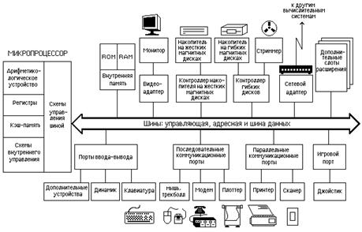
Микропроцессор шина ISA

Slide 3
В основу архитектуры IBM PC был положен принцип открытости, который стал ее отличительной чертой. Основные конкуренты IBM в области персональных машин пришли к этому только через несколько лет.
Указанный принцип основывается на развитой системе прерываний
ШИНА ДАННЫХ линии для обмена данными между блоками ПК.
ШИНА АДРЕСА с помощью которой осуществляется процесс адресации.
ШИНА УПРАВЛЕНИЯ не возникало конфликтов при одновременном обращении к одной и той же ячейке памяти или регистру ввода-вывода

Slide 4
Технология тестирования
Сигнал PowerGood
Генератор тактовых сигналов (reset, clk)
Запуск микропроцессора
Обращение к BIOS
POST тестирование
Приглашение к загрузке ОС

Slide 8
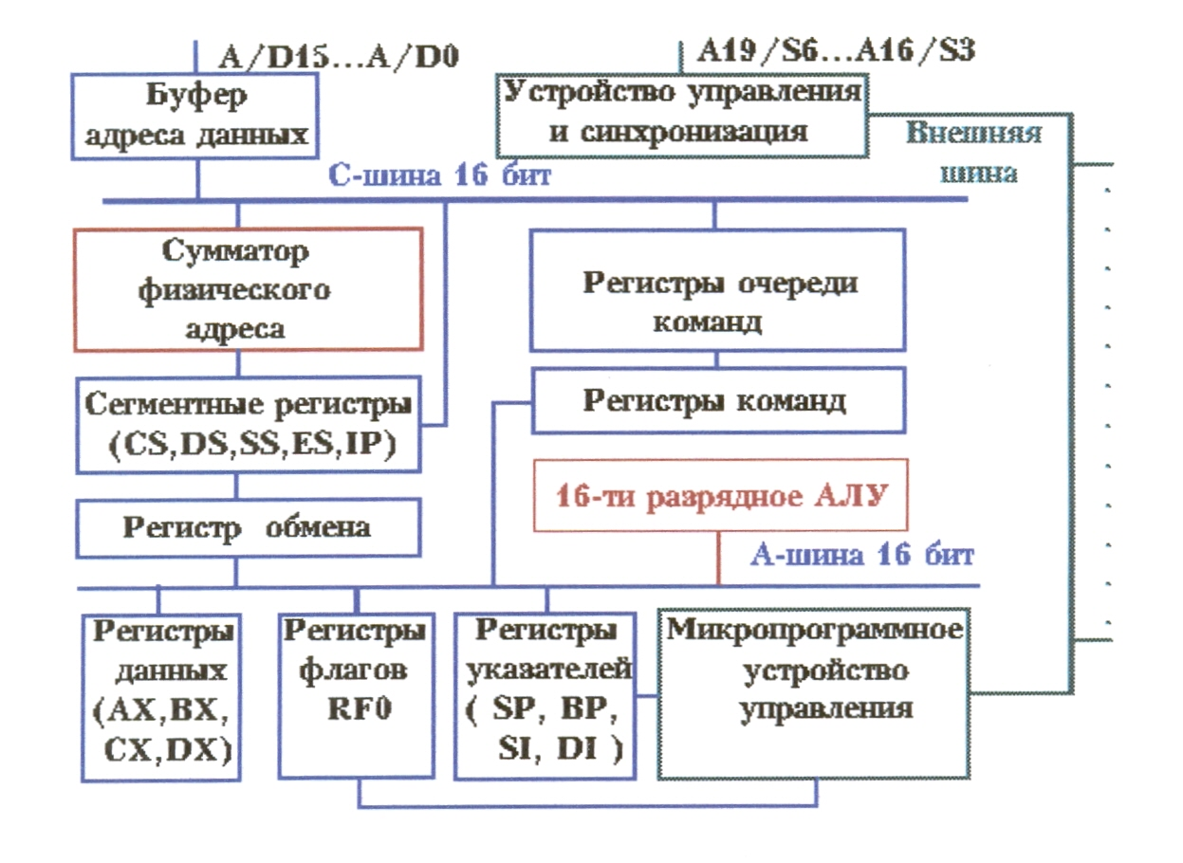

Slide 9
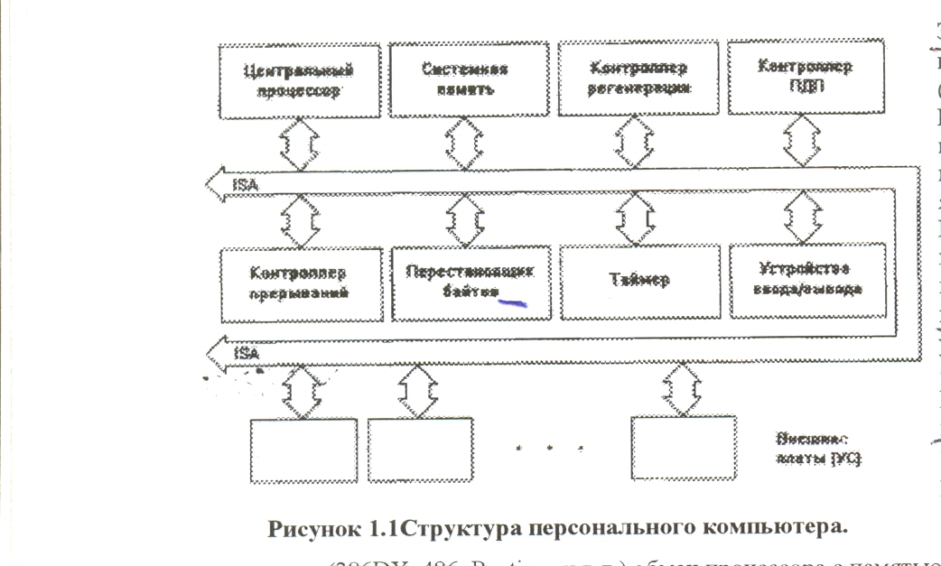

Slide 10
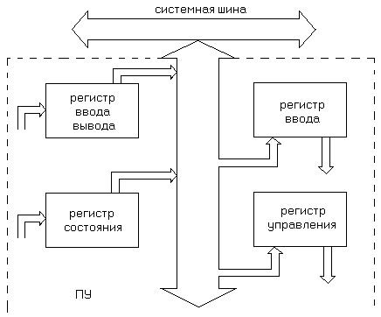

Slide 11
Временные диаграммы циклов чтения или записи на шине ISA
BALE - разрешение защелки адреса. После его спада в каждом цикле процессора линии Addr 0-19 гарантированно содержат действительный адрес.
CMD-обобщенный сигнал чтения или записи
AEN - разрешение адресации портов (запрещает ложную дешифрацию адреса в цикле DMA).

Slide 12
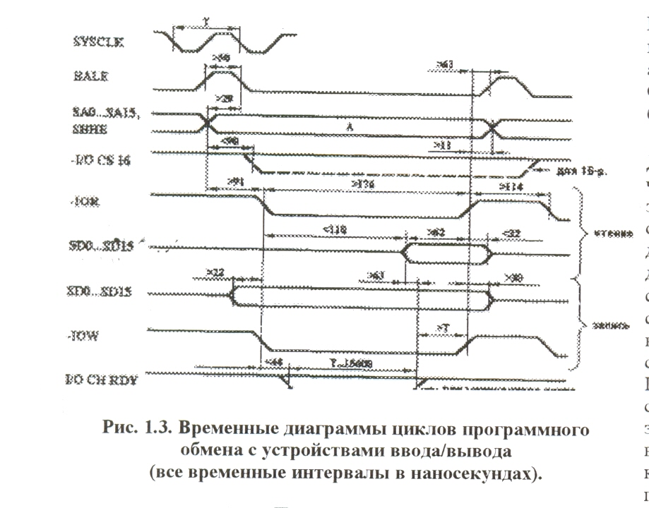

Slide 13
Литература
Микропроцессоры, ИНТЕЛ. Барри Брэй, 6 изд.2008 г.
Микропроцессоры и микропроцессорные комплекты интегральных микросхем. Справочник/ В 2 томах. Под ред. В.А.Шахнова. - М., Радио и связь, 1988 г.
Папас К., Марри У. Микропроцессор 80386: Справочник. Пер. с англ. - М.: Радио и связь, 1993. - 320 с.

